Slide 1
Elisa tee 4,5G-ni!
14.04.2016

Slide 2
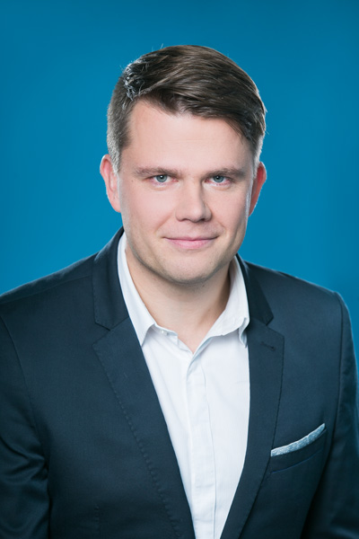

Täna kavas
Elisa tee 4,5G-ni
Mida võidab uutest tehnoloogiatest meie klient?
Teeme testi
Mis on 4,5G ja kuhu edasi?
Kus kliendid seda kasutada saavad?
Toomas Polli
Aurimas Eidziunas

Slide 3

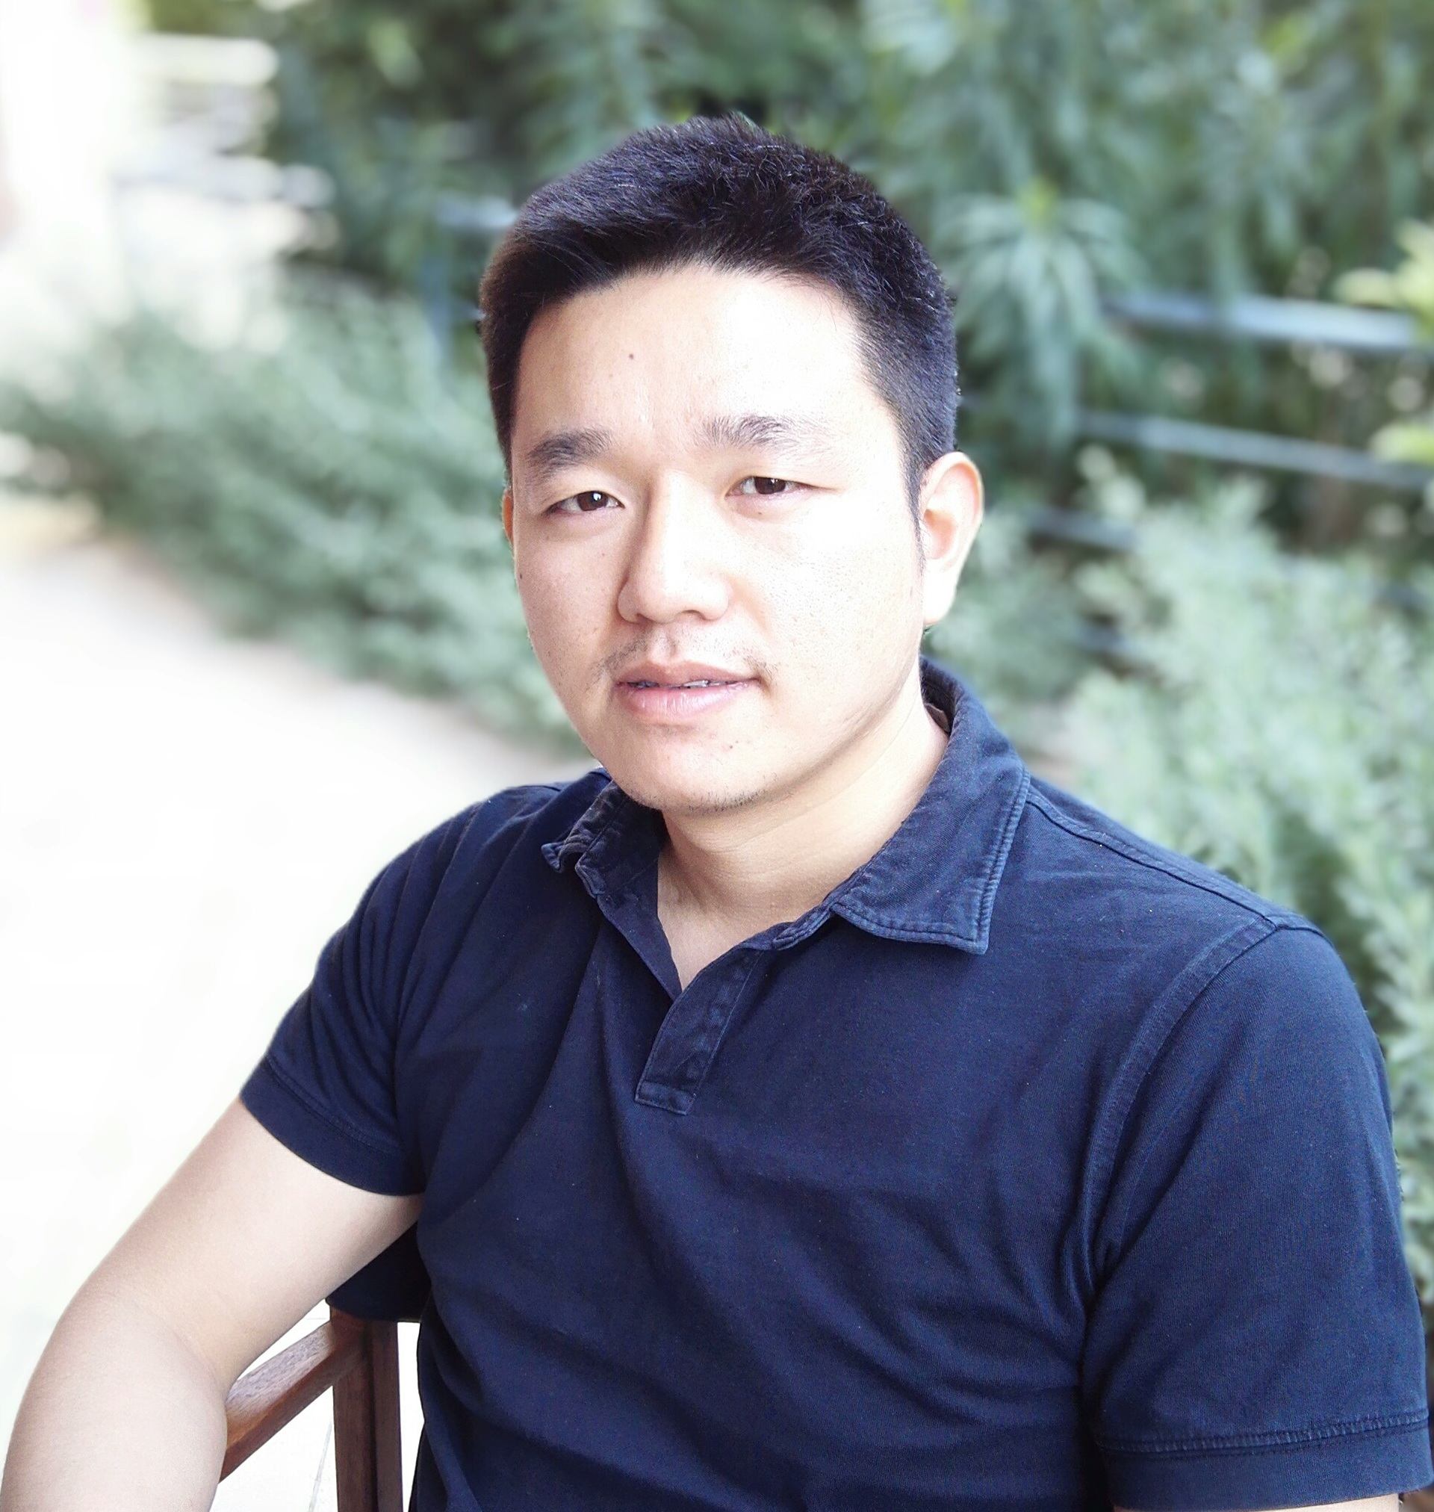
Kristo Kork
Raadiovõrkude valdkonna juht
Adam Liujie
Country manager

Slide 4
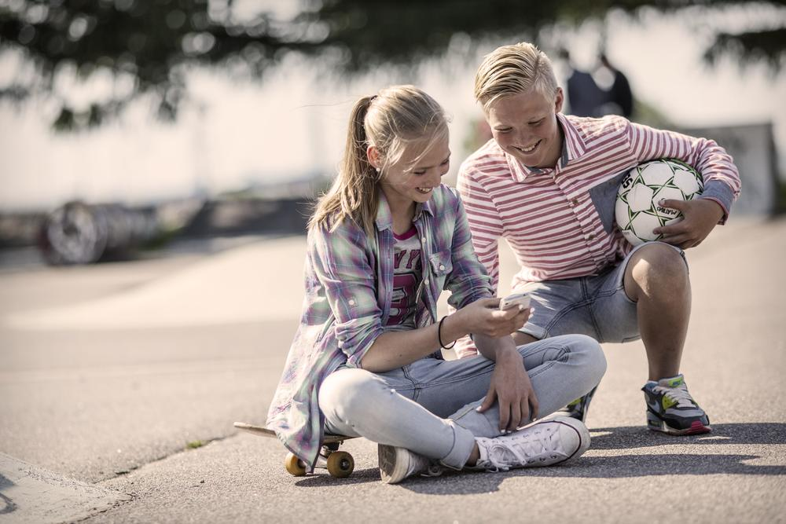
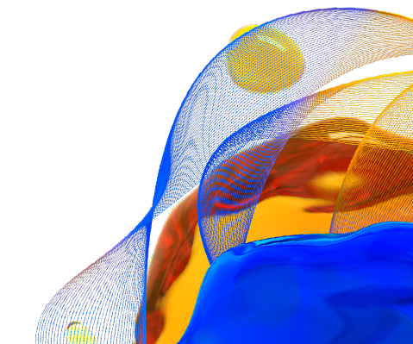
Elisas olemas juba täna
Kasutuses 4G edasiarendused
  Kahe sageduse liitmine (carrier aggregation)
Kiirused kliendile kuni 300 Mbit/s
Tugijaamad Tallinnas ja Tartus

Slide 5
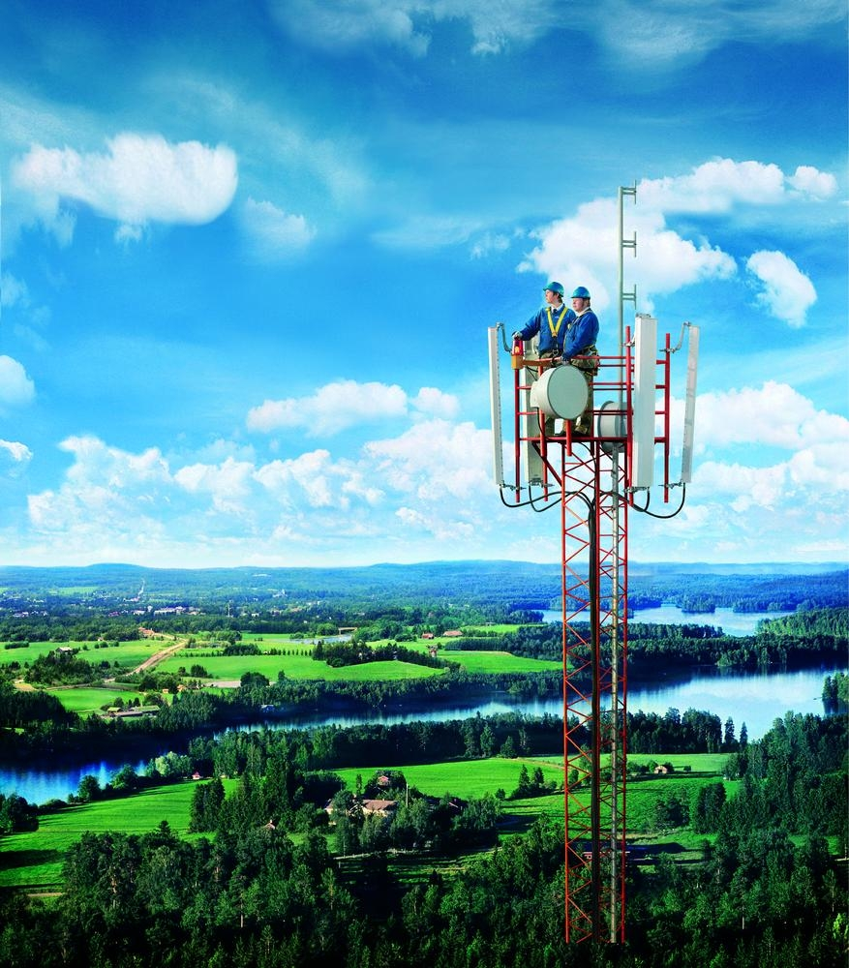
Elisa tee 4,5G-ni!
Kuni 375 Mbit/s võimaldavad 4G 3CC tehnoloogial tugijaamad – lisame Tallinnasse suve alguseks
Täna testime 4G edasiarendust 4CC tehnoloogial
  Võimaldab netikiiruseid kuni 600 Mbit/s
Järgmine test: 4,5G ehk 1 giga kiiruseid

Slide 6
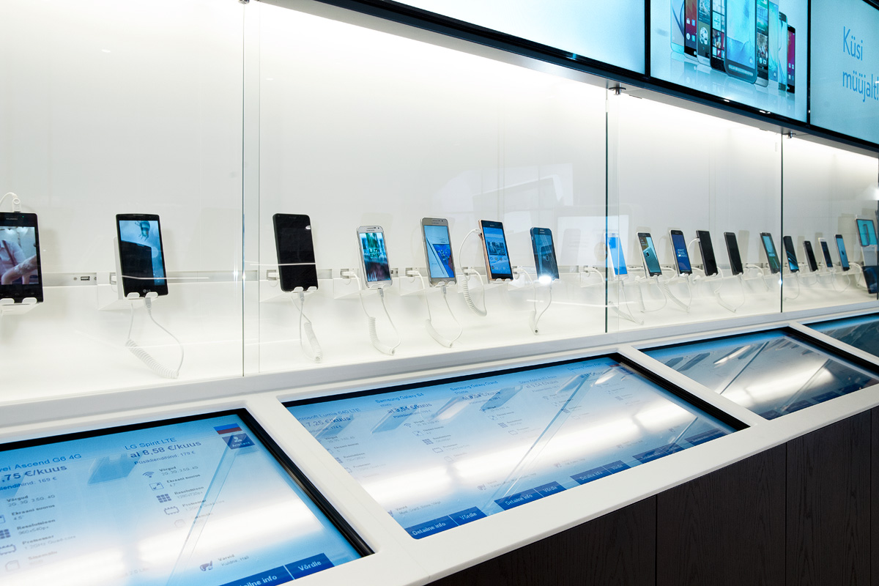
Milliste seadmetega saab uusi kiiruseid kasutada?
3CC toega, kiirused kuni 450 Mbit/s
Turul olemas :
  Huawei P9
  Samsung Galaxy S6 Edge+; S7; S7 Edge; Note 5
  Sony Xperia X Performance
Tulemas 3CC toega:
  LG G5
  HTC M10

Slide 7

Miks on Elisa klientidel vaja 4,5G-d?
2018 toimuvad taliolümpiamängud Lõuna-Koreas
  Selleks hetkeks vajab meie klient uut tehnoloogiat
  OM-il tehakse kuuldavasti 360 kraadi ülesvõte ja otseülekanne
Aastaks 2018 on turul piisavalt nutiseadmeid, mis toetavad uut tehnoloogiat ja uusi kiiruseid
Tahame, et igal ajahetkel on meie kliendil parim kasutuskogemus
Notes:
, mida meie kliendid saavad muretult nutiseadmetest nautida juhul, kui uued tehnoloogiad on juba Elisa võrgus kasutusele võetud

Slide 8
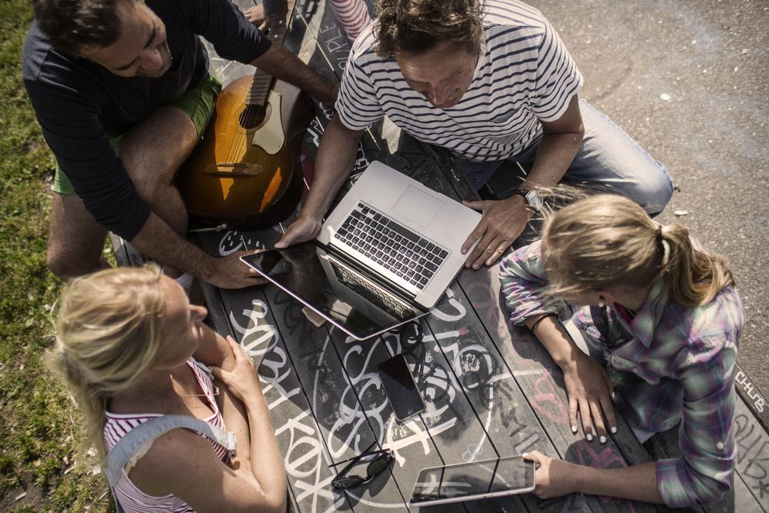
Mida head toob 4,5G veel kliendile?
Kõikide klientide kasutuskogemus paraneb, sest netimahud suurenevad
Keskmised kiirused kasvavad võrreldes 4G võrguga neli kuni viis korda
Võimaldab erilahendusi – 4K ja 8K videostriimimine
2018. aastal on piisavalt seadmeid, et tuua lahendus turule laiemalt

Slide 9
4.5G, why what and how?
Aurimas Eidziunas
Sales director Baltic region
Huawei Technologies

Slide 10
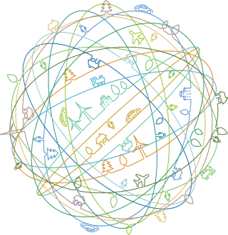
The Way to New Era
2020 and Beyond
Past 10 Years
30 Years ago
SMART Energy
SMART Healthcare
SMART Home
Connected Possibilities
Smart Cities, Government, Healthcare, Water, Lighting, Buildings, Transport, Education, Grids and Economics etc.
SMART Education
SMART Robotics
SMART Social
SMART Governance
SMART Transport
SMART Entertainment
SMART Shopping
SMART Water
SMART Cars
SMART Lighting
SMART Water
Voice Era(1G/2G)
MBB Era(2/3/4G)
MBB 2020 (Enabled by 4.5G/5G)
New Use Cases
Connectivity as a Service
New Business Models

Slide 11
What’s Coming in the Next 5 Years…
Everything Mobile
Everything Connected
Everything Digitalized

Slide 12
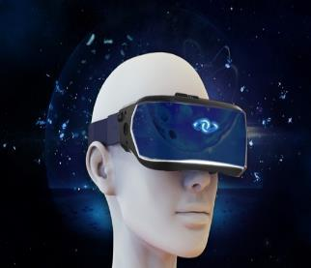


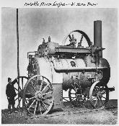
What’s Coming in the Next 5 Years…
Virtual Reality
Visual Experience Upgrade
Cellular Internet of Things
All Online World
Industry 4.0
Cyber Physical Systems
HDV
Sports, Gaming & Shopping
No Fear to Try/ No Distance
Smart Things Everywhere
Always On- Demand
Long distance M2M Demand
Reliability/Latency
/Longevity

Slide 13
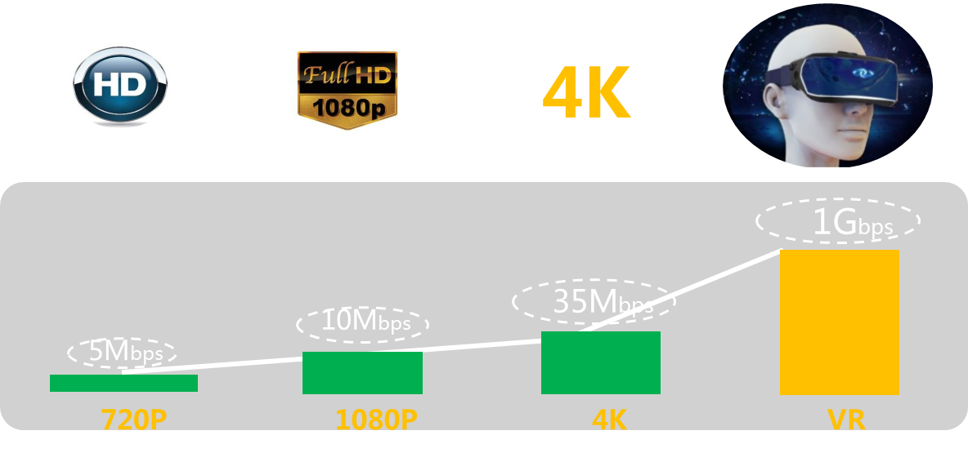




Video Becomes the Predominant Service
LTE make people more social
HD Video Drives Ultra Throughput Requirement
More video，more sharing
5Mbps ->10Mbps ->35Mbps ->1Gbps
GSM
UMTS
LTE
Call
Text
Picture
Video
other
Video consumed ~60% traffic in Baltic & Nordic(2015) and will increase to 70~80% at 2019.
picture
55%
video
User Experience
Speed
Standard

Slide 14

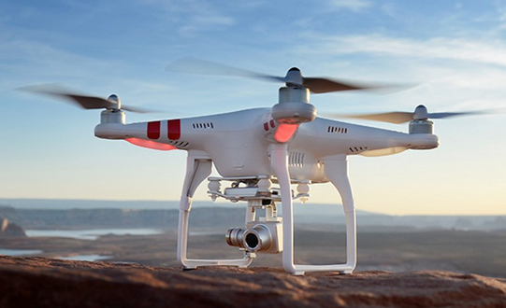
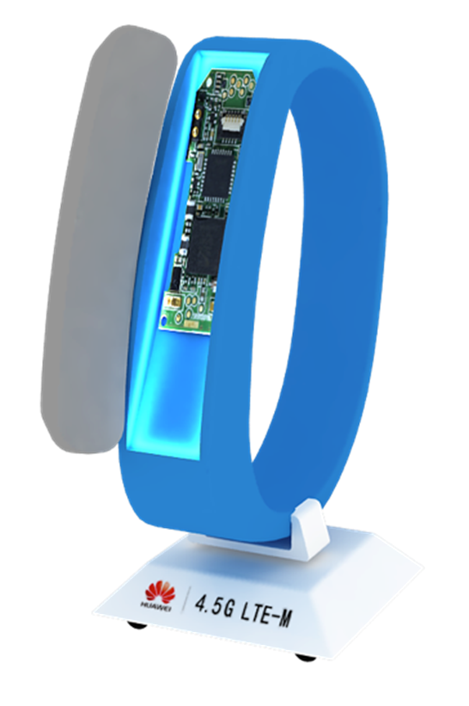
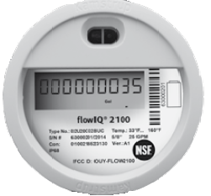
4.5G Opens a Mobile Giga World
4G
4.5G
5G
2010
2015
2020
Throughput
1 Gbps
Connection
30B Connections
Latency
10ms
Makes VR Possible
Makes CIoT Everywhere
Makes Real-Time Real

Slide 15
4.5G is about
4 Carrier aggregation to 8 Carrier aggregation
1
256QAM efficiency on coding level
2
Massive MIMO – ensure best throughputs
3
Up to 50% faster from click to download ;
Better spectrum utilization to have faster speeds up to 5x faster vs LTE;
Better coverage efficiency with adaptive network;
%

Slide 16
Täname

Slide 17

97% Eestimaast
98% elanikkonnast

Slide 18
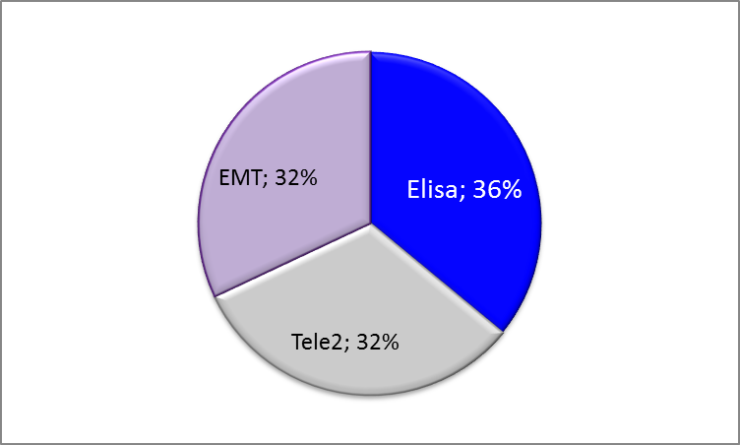
Elisa on turuliider eraklientide arvus
*Turu-uuringute AS uuring, 2015

Slide 19
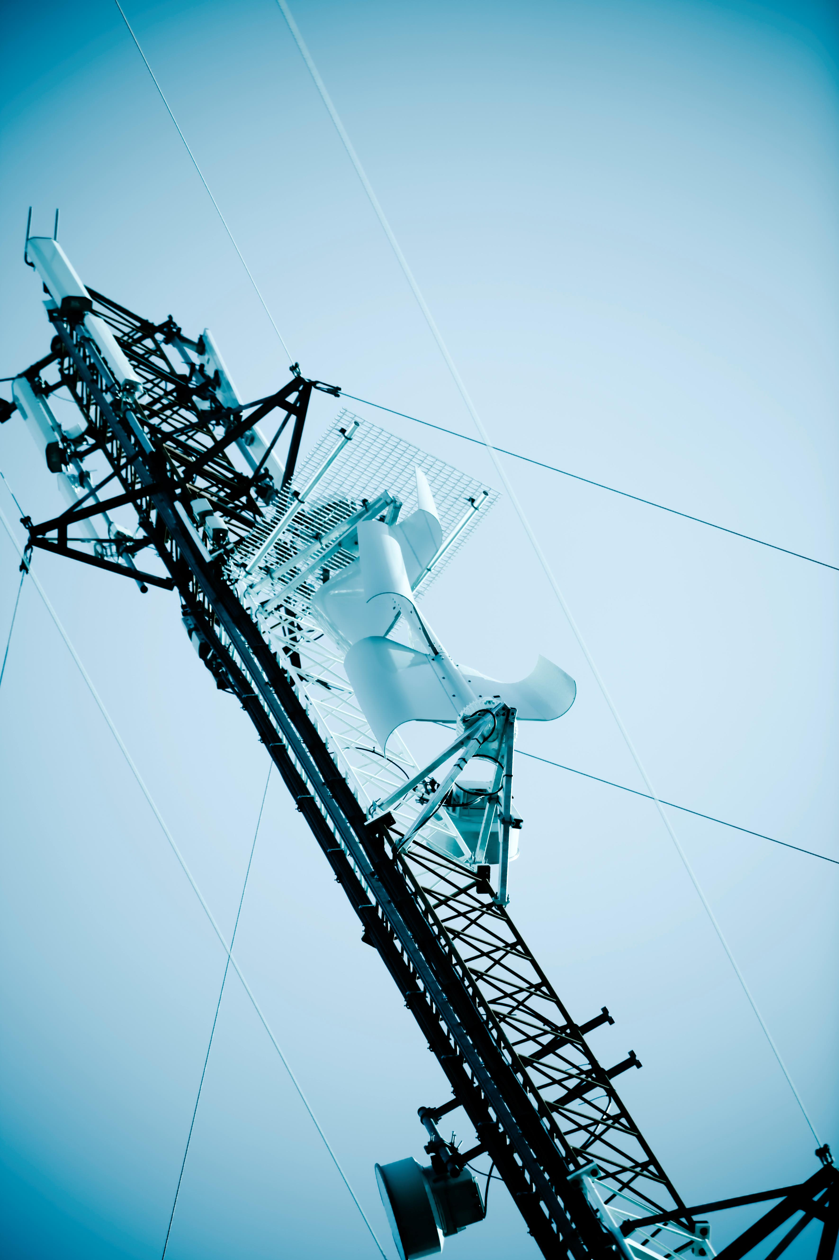



Võrgu võimendamise projekt tõi Elisale ainuüksi 2015:
1094 tugijaama uuendust
  4G - 424
  3G - 363
  2G - 307
Telia Eesti 2014:
742 uuendust
  2G – 300
  3G – 130
  4G – 310
Tele2:
Uut tj – 340

